Slide 1
Di Tella Celebra
Visiones de la Argentina: ¿Donde Estamos? ¿A Dónde Vamos?
Andrés Neumeyer

Slide 5
Características de los Hogares
2012
Quintil | % de la población menor a 5 años | Ingreso per cápita | Años de educación promedio del hogar | Hijos por mujer
1 | 45% | $ 7,098 | 8.8 | 3.2
2 | 24% | $ 14,687 | 9.7 | 2.3
3 | 13% | $ 21,782 | 10.5 | 2.0
4 | 11% | $ 32,281 | 11.8 | 1.9
5 | 7% | $ 65,127 | 13.7 | 1.6
Fuente: Elaboración propia en base a la encuesta permanente de hogares

Slide 6
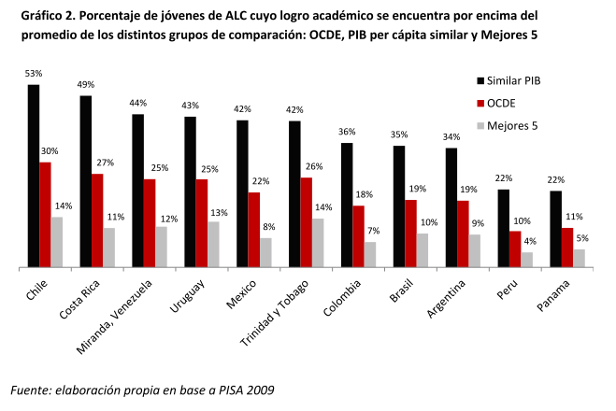
Fuente: María Soledad Bos, Carlos Rondón Moreno, Mariel Elizabeth Schwartz ¿Qué tan desiguales son los aprendizajes en América Latina y el Caribe?, Documento de Trabajo, BID, 2012

Slide 7
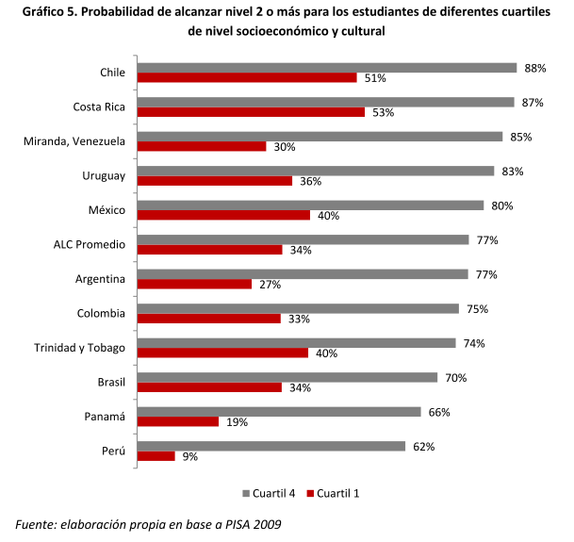
Fuente: María Soledad Bos, Carlos Rondón Moreno, Mariel Elizabeth Schwartz ¿Qué tan desiguales son los aprendizajes en América Latina y el Caribe?, Documento de Trabajo, BID, 2012

Slide 8
Muchas Gracias

